Slide 1
PROGRAMME EDUCATIF FEDERAL
FICHE
« ACTION »

Slide 2
Nom du club
Date
OCTOBRE 2020
Nb participants
15
FEC LA CHAIZE LE VICOMTE
U8-U9
Catégories
District
Nom de l’action
VENDEE
HALLOWEEN
Thématique
ESPRIT CLUB
Résumé de l’action
(Qui ? Quand ? Quoi ? Où ? Comment ?)
Entrainement spécial halloween pour les U8-U9
AVEC GOUTER PREPARE PAR LES PARENTS

Slide 3
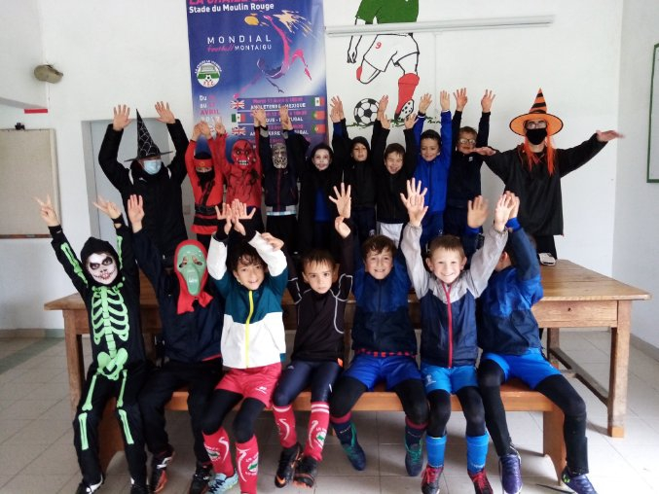
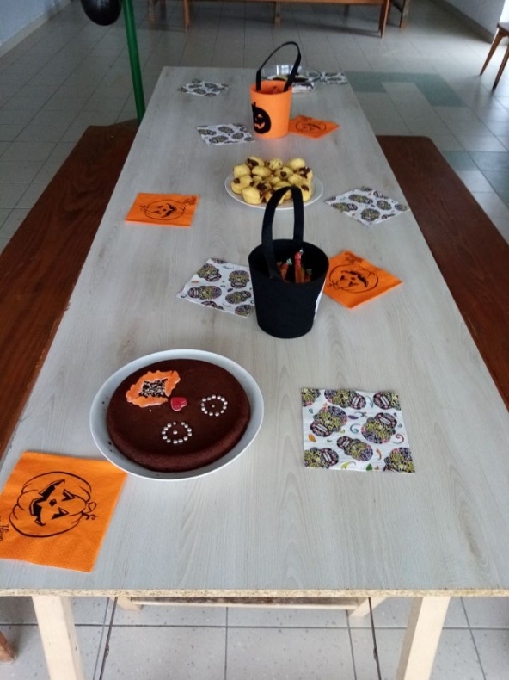
PHOTO DE L’ACTION

